Slide 1
プログラミング勉強会 Python編 (データ構造)
2023.05.24

Slide 2
これからやっていくこと
APIの実行～レスポンスデータの整形までを一旦の目標とする
基本構文
コメント
関数
関数定義
データ構造
リスト(配列)
ファイル入出力
API実行
変数
入出力
演算子
条件分岐
関数呼び出
組み込み関数
辞書(連想配列)
文字列の基本操作
読み込み
書き込み
上書き
削除
GenesysのAPIを活用して実行

Slide 3
代表的なデータ構造(再掲)
データ型 |  | 説明 | 記述例
str (char) | 文字列 | 文字、文字列" " ダブルクォーテーション、 もしくは' ' シングルクォーテーションで囲って定義する。 | str = 'abc'
int | 整数 | 小数点を含まない数値 | num = 6
float | 浮動小数点 | 小数点を含む数値 | num = 3.14
bool (boolean) | ブール(真偽値) | True,False | check_flg = True check_flg = False
datetime | 日付 | 日付 | date1 = datetime.datetime(2020, 1, 31, 12, 36, 45)
list | 配列 | 1.複数の要素（文字列、整数、論理など）を含むもの。 2.[ ] を使って定義し、各要素の間はカンマ','で区切る。 3.格納した各要素の変更が可能。 | list = ['abc', 6, True]
tuple | タプル | 1.複数の要素（文字列、整数、論理など）を含むもの。 2.( ) を使って定義し、各要素の間はカンマ','で区切る。 3.格納した各要素の変更は不可能。 | tuple = ('abc', 6, True)
dictionary | 辞書 | 1.複数の要素（文字列、整数、論理など）を含むもの。 2.{ }を使って定義し、各要素は、 キーと組合せて間にコロン':'を挟み記述する。 3.キー値と合わせて値を設定することにより、キー値を元に値を参照できる。 4.格納した各要素の変更は可能。 | dict = {'Key1' : 'Val1', 'Key2' : 'Val2'}

Slide 4
リスト(配列)について
順序付けられた要素の集合のこと(一番基本的な型)
リストを扱う場合の基本
定義と作成
リストの各要素は異なるデータ型を持つことができ、右記のように角括弧`[]`を用いて作成する
アクセス
要素へのアクセスは０から始まるインデックスにより行われる。
例えば、`my_list[2]`は”apple”が返される。
操作
リストは可変であり、`append()`,`insert()`,`remove()`,`pop()`などのメソッドを用いて要素の追加や削除が可能
スライス
リストから部分リストを取得することをスライスという。
例えば、`my_list[1:3]`は`[2,”apple”]`を返す
# ①リストの定義
my_list = [1, 2, "apple", 4.5]
# ②アクセス: 要素へのアクセスは0から始まるインデックス
print(f"Element at index 2: {my_list[2]}")
# ③append()メソッドはリストの最後に新しい要素を追加
my_list.append("banana")
print(f"After append: {my_list}")
# ④スライス: リストから部分リストを取得する
print(f"Sliced list from index 1 to 3: {my_list[1:4]}")
------------------------------------------------------
Original list: [1, 2, 'apple', 4.5]
Element at index 2: apple
After append: [1, 2, 'apple', 4.5, 'banana']
Popped element: apple
Sliced list from index 1 to 3: [2, 4.5, 'banana']

Slide 5
タプルについて
リストに似ているが、不変という違いがある
タプルを扱う場合の基本
定義と作成
タプルは不変の順序付けられた要素の集合であり、一度作成するとその要素を変更することができない。タプルは丸括弧`()`を用いて作成する
アクセス
リストと同様に、要素へのアクセスは０から始まるインデックスにより行う。
例えば、`my_tuple[2]`は”apple”を返す。
不変性
タプルは不変であるため、要素の追加や削除ができないため、特定の関数の入力パラメータや複数の値の返却などに利用される
スライス
リストから部分リストを取得することをスライスという。
例えば、`my_tuple[1:4]`は`[2,”apple”,4.5]`を返す
# ①タプルの作成
my_tuple = (1, 2, "apple", 4.5)
print(f"Original tuple: {my_tuple}")
# ②アクセス: 要素へのアクセスは0から始まるインデックス
print(f"Element at index 2: {my_tuple[2]}")
# ④スライス: タプルから部分タプルを取得する
print(f"Sliced tuple from index 1 to 3: {my_tuple[1:4]}")
------------------------------------------------------
Original tuple: (1, 2, 'apple', 4.5)
Element at index 2: apple
Sliced tuple from index 1 to 3: (2, 'apple', 4.5)

Slide 6
辞書について
キーと値のペア集合のこと(リスト,タプルとは違う)
# ①辞書を作成
my_dict = {"name": "John", "age": 25, "city": "Tokyo"}
print(f"Original dictionary: {my_dict}")
# ②アクセス: 辞書の要素には、そのキーを使ってアクセス
print(f"Name: {my_dict['name']}")
print(f"Age: {my_dict['age']}")
print(f"City: {my_dict['city']}")
# ③変更: 辞書の要素は、キーを使って変更することが可能
my_dict['age'] = 26
print(f"Dictionary after change: {my_dict}")
------------------------------------------------------
Original dictionary: {'name': 'John', 'age': 25, 'city': 'Tokyo'}
Name: John
Age: 25
City: Tokyo
Dictionary after change: {'name': 'John', 'age': 26, 'city': 'Tokyo'}
Dictionary after
辞書を扱う場合の基本
定義と作成
辞書はキーと値のペアの集合で、要素へのアクセスはキーを用いて行い、中括弧`{}`を用いて作成する
アクセス
要素へのアクセスはキーを用いて行う。
例えば、`my_dict[“name”]`は“John”を返す。
操作
辞書も可変であり、新たなキーと値のペアの追加や既存のキーと値の変更が可能

Slide 7
なぜこの構造体を覚えるのか
APIのデータを処理するためにも用いるため
API実行
要求に対してデータを送る
返ってきたデータをもとにプログラムの処理を行う
システムが動く
ここでデータの返り値に合わせて
必要なデータを取り出す必要がある
※ほしいデータだけ返ってくることはほぼない
APIの細かな仕様などは第６回で実施予定です。
Rest fulやSOAPなど様々な形式を紹介予定です

Slide 8
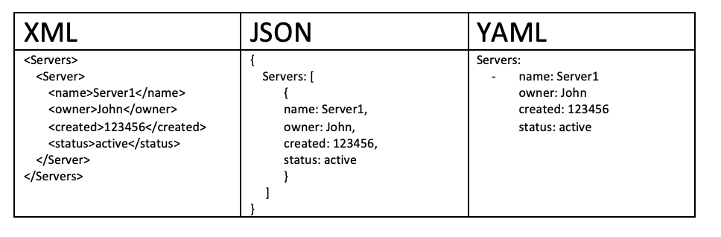
APIのデータファイル
APIでよく使われるデータファイル形式は以下の３つ

Slide 9
JSONのデータ整形
JSONのデータから任意のデータを抽出してみよう！
JSONモジュールのインポート
Pythonの組み込みモジュールである[JSON]をインポートする
JSONデータの読み込み
文字列としてのJSONを関数(json.load)を利用してJSON形式を読み込む
データの検索
この時点でJSONデータはPython上では辞書やリストとして認識してるため、 追加・削除などは先述した内容の通り
データの出力
関数(json.dump)を利用してPythonのオブジェクトをJSONで出力する

Slide 10
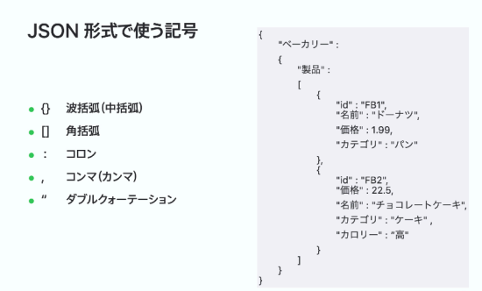
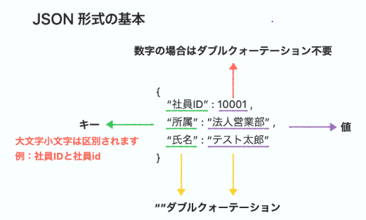
JSONファイルの基本構造

Slide 11
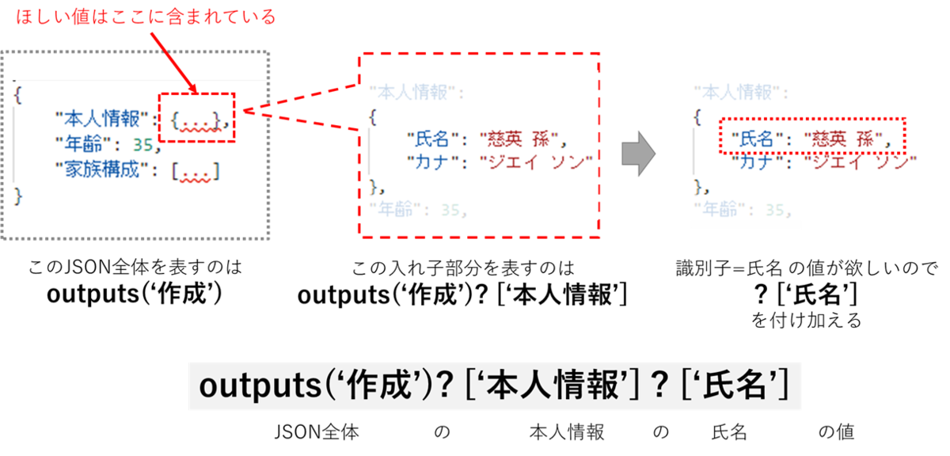
JSONファイルの抽出①
名前だけほしいのに・・・
複雑になるとどこに何があるのかわからない・・・

Slide 12
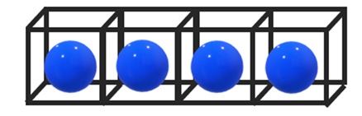
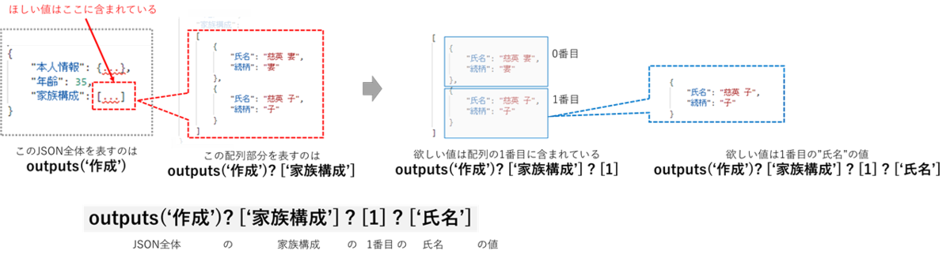
JSONファイルの抽出②
まずはどの箱に入っているのかを考える
わからない理由のほとんどがどのデータがどの箱に入っているのか
理解できていないことが多い

Slide 13
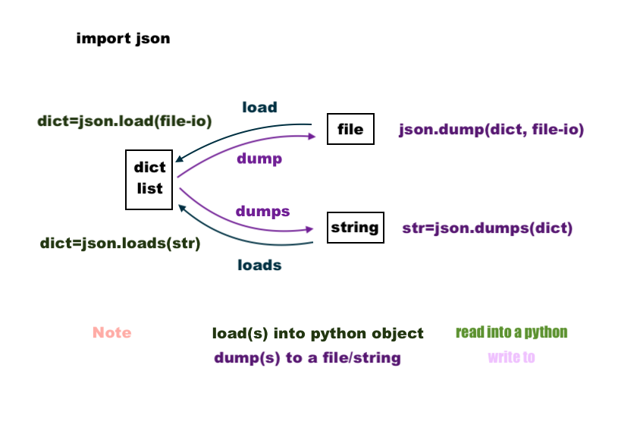
JSONファイルをPythonで使う

Slide 14

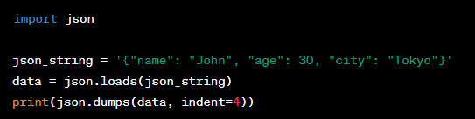
例題 JSON文字列の読み込みと出力
使用するJSON文字列
JSON文字列を読み込む場合
json.loads(読み込む変数)
JSONファイルを読み込む場合
Json.load(ファイル名)
形式によって関数が変わるため、APIが何を返してくるのか、自分は何をしたいのか把握しておくことが大事！！
プログラム

Slide 15
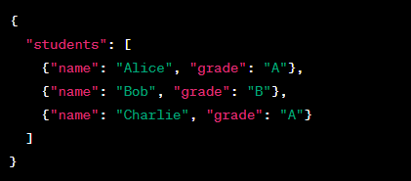
練習問題１
使用するJSON文字列
JSONファイルの読み込み
本研修ファイルの中にdata.jsonという名前のファイルに以下の内容が保存されています。
このファイルを読み込み、全ての学生の名前を出力してください。
ヒント：
JSONの中は入れ子構造になっており、[]や{}があるため、生徒名を出すにはディレクトリの深さを考える必要がある

Slide 16
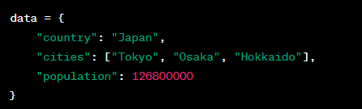
練習問題２
使用するJSON文字列
JSONファイルへの書き込み
次のPythonの辞書を、output.jsonという名前のファイルに整形して保存してください。
ヒント：
JSONとPythonの中ではそもそもの形式が違うため、現在の処理がどのような動きになっているのか考えてプログラムを作らなければならない

